Slide 1
Анализ затруднений выпускников РТ 2022 года при подготовке к ЕГЭ по русскому языку и способы их устранения
Корбанова Лилия Ильдаровна,
председатель ПК ГИА по русскому языку,
заместитель директора
учитель русского языка и литературы
высшей квалификационной категории
МБОУ «Лицей №23»
Ново – Савиновского района г. Казани
Notes:
Оригинальные шаблоны для презентаций: https://presentation-creation.ru/powerpoint-templates.html
Бесплатно и без регистрации.

Slide 2
Задание 21

Slide 3
Задание 25

Slide 4
Задание 23

Slide 5
Задание 12

Slide 6
Задания 17

Slide 7
Задание 20

Slide 8
Задание 9

Slide 9
Задание 10

Slide 10
Задание 1
Необходимо овладеть следующими понятиями:
Текст, основные признаки текста, тема, главная мысль, позиция автора, аргументы, связность текста, цельность текста, композиция текста, средства связи предложений в тексте, язык художественной литературы, разговорная речь; публицистический, научный, официально-деловой стили речи; функционально-смысловые типы речи: описание, повествование, рассуждение.

Slide 11
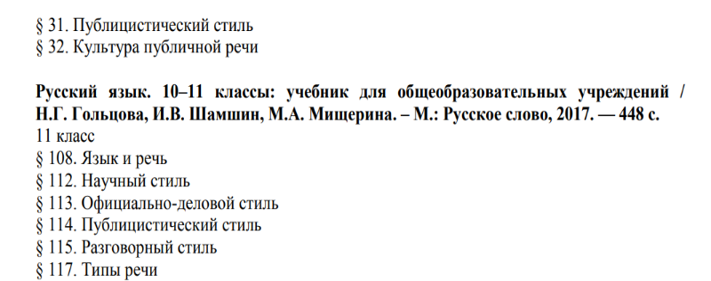

Slide 13
установление границ между простыми предложениями в составе сложного, выделение грамматических основ простых предложений, определение способов связи нескольких придаточных частей с главной в сложноподчиненном предложении с несколькими придаточными

Slide 14
Задание 27

Slide 15
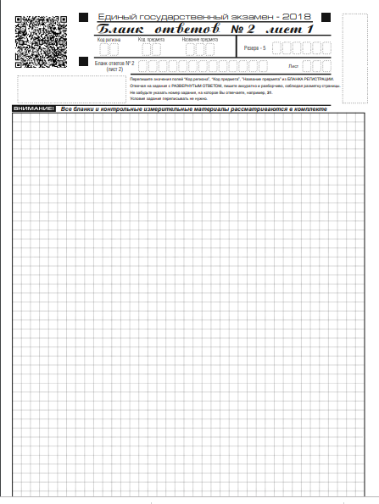

Slide 16
ЧТЕНИЕ ИСХОДНОГО ТЕКСТА

Slide 17
Позиция автора
Чтобы сформулировать позицию автора по проблеме, надо найти ответ на вопрос, как автор отвечает на поставленный вопрос. Можно найти предложение, в котором прямо видна позиция автора. Может быть, что позиция автора не видна. Тогда её надо сформулировать самим.

Slide 18
(1)Памятников архитектуры в Москве уничтожено более четырёхсот, так что я слишком утомил бы вас, если бы взялся за полное доскональное перечисление. (2)Жалко и Сухареву башню, построенную в XVII веке. (3)Проблему объезда её автомобилями можно было решить по-другому, пожертвовав хотя бы угловыми домами на Колхозной (тогда) площади (универмаг, хозяйственный магазин, книжный магазин). (4)Жалко и Красные, и Триумфальные ворота.
(5)А знаете ли, что площадь Пушкина украшал древний Страстной монастырь? (6)Сломали. (7)Открылся чёрно-серый унылый фасад. (8)Этим ли фасадом должны мы гордиться как достопримечательностью Москвы? (9)Никого не удивишь и сквером, и концертным залом «Россия» на месте Страстного монастыря.
(10)Сорок лет строилось на народные деньги (сбор пожертвований) грандиозное архитектурное сооружение − храм Христа Спасителя. (11)Он строился как памятник непокорённости московской перед сильным врагом, как памятник победы над Наполеоном. (12)Великий русский художник Василий Суриков расписывал его стены и своды. (13)Это было самое высокое и самое величественное здание в Москве. (14)Его было видно с любого конца города. (15)Здание не древнее, но оно организовывало наряду с ансамблем Кремля архитектурный центр нашей столицы. (16)Сломали... (17)Построили плавательный бассейн. (18)И лишь в середине девяностых опять всем миром храм отстроили заново.
(19)Разрушая старину, мы всегда обрываем корни.
(20)У дерева каждый корешок, каждый корневой волосок на учёте, а уж тем более те корневища, что уходят в глубочайшие водоносные пласты.
(21)Как знать, может быть, в момент какой-нибудь великой засухи именно те, казалось бы, уже отжившие, корневища подадут наверх, где листья, живую спасительную влагу.

Slide 19
Перевод проблемы в узкий план (в план темы); при этом формулировка проблемы превращается не в смысловую задачу, а в сугубо сюжетную или вовсе грамматическую: «Автор посвящает свой текст проблеме осени»;
«Автор в своём тексте поднимает проблему Москвы»;
«Автор повествует нам о проблеме побега с урока химии».

Slide 20
Неоправданное расширение проблемы: «Автор, рассказывая о жизни командированного, показывает борьбу добра и зла»;
«Случай, который описывает Н. Воробьёв, раскрывает глубокую нравственную проблему, которая была и есть актуальна»;
«О чём этот текст? Только ли о войне? Нет, этот текст о нас с вами, о том, что мир прекрасен…»

Slide 21
КАК МОЖНО ФОРМУЛИРОВАТЬ ПРОБЛЕМУ?

Slide 22
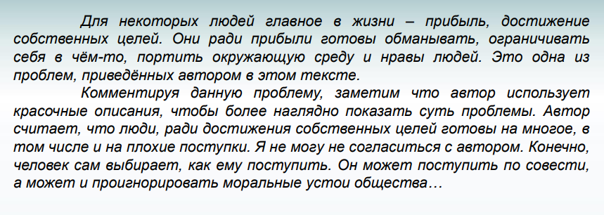
СЛУЧАЙ ИЗ ПРАКТИКИ

Slide 23
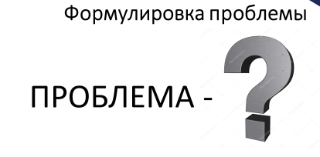

Slide 24
Подсказка!

Slide 27
Соотношение проблемы и темы в экзаменационных работах не всегда простое.
Проблема утраты милосердия. Есть место милосердию в наши дни?
Проблема милосердия. ??? (Речевая ошибка)
Проблема влияния природы на человека. Как влияет природа на человека?
Проблема природы ??? (Речевая ошибка)

Slide 28
Сочетаемость слова «проблема» самая разнообразная.
Ставить
Поднимать
Раскрывать
Выдвигать
Предлагать
Приводить
Обсуждать
Обращать внимание
Затрагивать Касаться Упоминать
(Речевая ошибка)

Slide 29
ЧТО ЖЕ ВСЁ-ТАКИ МОЖЕТ ПРИВЕСТИ К «ОБНУЛЕНИЮ» ПО КРИТЕРИЯМ К1-К4?

Slide 30
Комментарий
Как автор задает вопрос?
На каких примерах автор задает вопрос?

Slide 31
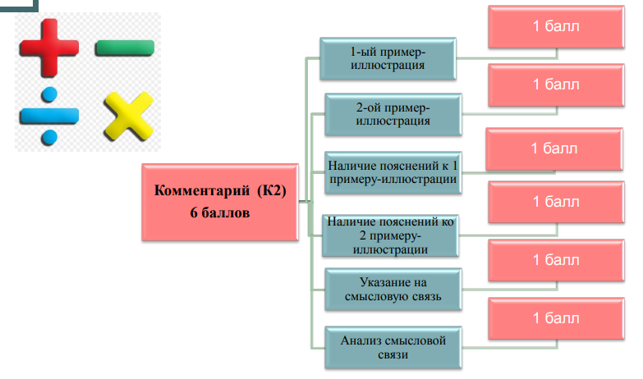

Slide 34
УКАЗАНИЕ НА СМЫСЛОВУЮ СВЯЗЬ МЕЖДУ ПРИМЕРАМИ-ИЛЛЮСТРАЦИЯМИ МОЖЕТ БЫТЬ ВЫРАЖЕНО РАЗЛИЧНЫМИ СПОСОБАМИ

Slide 35
Где?

Slide 36
!!! Указание на связь примеров как итог комментирования:
Оба приведённых примера, дополняя друг друга, позволяют увидеть…

Slide 37
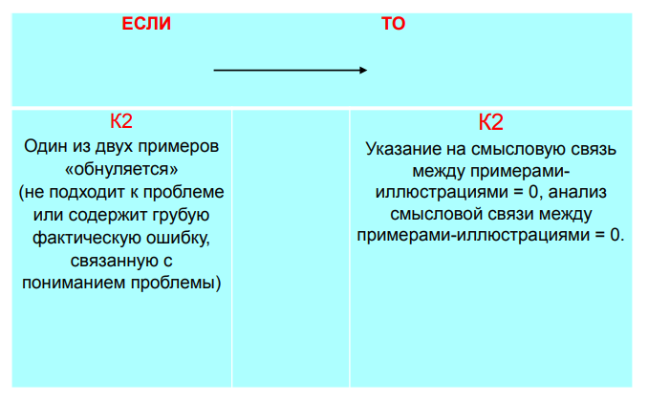

Slide 39
Настоящая любовь должна быть деятельной
Какой должна быть настоящая любовь?

Slide 40
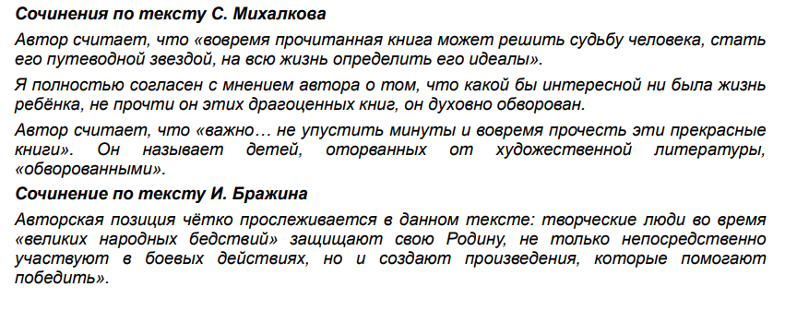

Slide 41
Повествование от первого лица в композиции художественного произведения может указывать только на образ рассказчика, но не на образ автора!
!!! Лирический герой (Фактическая ошибка)

Slide 42
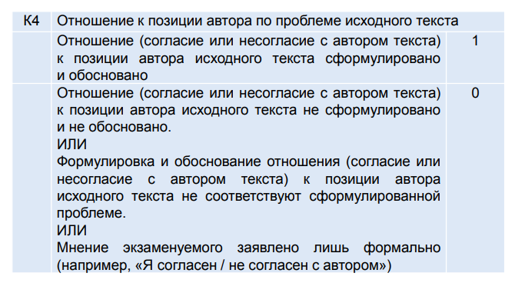

Slide 43
Своя позиция
Я согласен с автором и считаю….
Я согласен с автором, потому что…
Обоснование

Slide 44
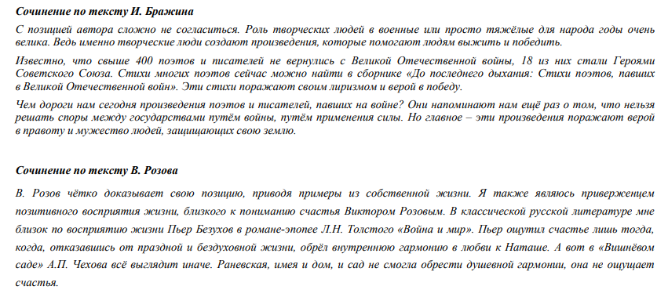

Slide 46
КОЛИЧЕСТВО АБЗАЦЕВ ОПРЕДЕЛЯЕТ САМ ЭКЗАМЕНУЕМЫЙ!

Slide 47
К11 СОБЛЮДЕНИЕ ЭТИЧЕСКИХ НОРМ

Slide 49
Этические ошибки
Текст Федора Александровича научил меня…
Отсутствие ФИО автора в сочинении
Текст А.Ф. Александровича учит…

Slide 50
К12. СОБЛЮДЕНИЕ ФАКТОЛОГИЧЕСКОЙ ТОЧНОСТИ В ФОНОВОМ МАТЕРИАЛЕ

Slide 51
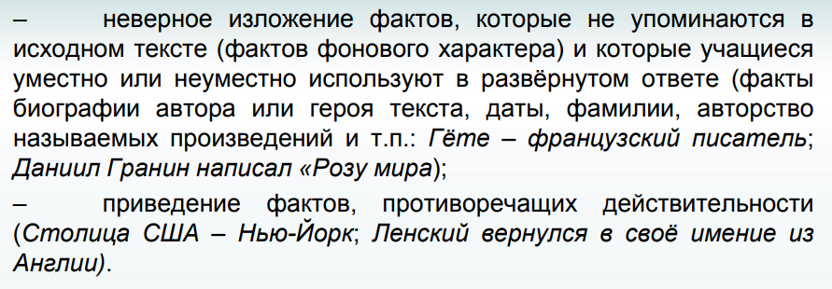
!!!Евгений Николаевич Прилепин
вместо Захар Прилепин

Slide 52
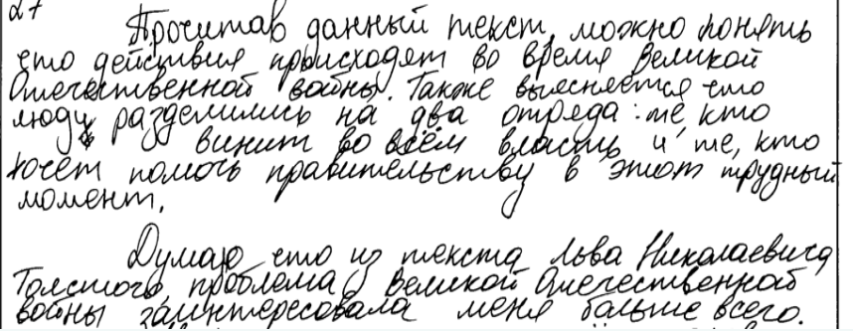
ПРИМЕР ФАКТИЧЕСКОЙ ОШИБКИ В РАБОТЕ

Slide 53
lili5550@mail.ru
Благодарю за внимание

